Slide 1
Theming in compose
Truong Pham

Slide 2
Introduction
Theming the app could be one of the most confusing topics.
It is getting harder to maintain the styles of your components and theming of your app while the project is getting bigger.
If you don’t have a good design system, you might have inconsistent designs and colors in the app.
Having a good understanding of styling & theming will help you create UIs consistent across the app.
Notes:
Việc duy trì phong cách của các thành phần và chủ đề của ứng dụng ngày càng khó hơn trong khi dự án ngày càng lớn hơn. Bời vì ngoài việc quản lý theme của app , chúng ta còn quản lý theme của từng màn hình , từ android view => Càng khó hơn khi app càng ngày càng lớn.
Nếu bạn không có hệ thống thiết kế tốt, bạn có thể có thiết kế và màu sắc không nhất quán trong ứng dụng. Hiểu rõ về phong cách và chủ đề sẽ giúp bạn tạo giao diện người dùng nhất quán trên ứng dụng.
Ngoài ra, nếu bạn đang nghĩ đến việc chuyển sang Soạn thư, hệ thống thiết kế kém có thể tạo ra sự phức tạp hơn.

Slide 3
What is Jetpack Compose?
Jetpack Compose is Android’s modern toolkit for building native UI.
It simplifies and accelerates UI development on Android.
Quickly bring your app to life with less code, powerful tools, and intuitive Kotlin APIs.
It is getting harder to maintain the styles of your components and theming of your app while the project is getting bigger.
Notes:
=> UI framework hiện tại của Android tức là đã có từ năm 2008 và theo thời gian, nó đã trở nên phức tạp hơn rất nhiều. VD Các java class define Android view : Fragment , ViewPagger ,… nó quá lỗi thời và phình to theo thời gian từ suport library v4 v7, android suport compat. Mình muốn sử dụng nó phải taọ ra rất nhiều code : create fragment, activity , quản lý vòng đời , tạo adapter , layout trong xml. Google nó không có dám remove những api đã bị deprecated trong các java class mà goole define ma vẫn giữ lại cho developer sử dụng đc gắn thêm Suppress("DEPRECATION"). Bời vì Nó vẫn support từ android 4 đến bây giờ là android 12. Ít các thành phần giao diện hơn: Không bắt buộc bạn phải sử dụng View hay Fragment khi tạo giao diện người dùng của mình. Tất cả mọi thứ là một component và có thể được kết hợp tự do với nhau. Làm rõ quyền sở hữu trạng thái (state) và xử lý sự kiện: Một trong những điều quan trọng và phức tạp nhất để có trong các ứng dụng lớn là việc xử lý luồng dữ liệu và trạng thái trong giao diện người dùng của bạn. Compose cho ta biết rõ cái gì đang chịu trách nhiệm về trạng thái và cách xử lý các sự kiện, tương tự như cách React xử lý việc này.
Viết ít mã hơn: Viết UI trong Android thường yêu cầu RẤT NHIỀU mã, đặc biệt là khi tạo bố cục phức tạp hơn (ví dụ với RecyclerView chẳng hạn). => Everything is kotlin. Nó sẽ không có các lớp java để cấu thành nên android view như lúc trước nữa. => 1 màn hình , view trong compose sẽ có hình dạng như thế nào?

Slide 4
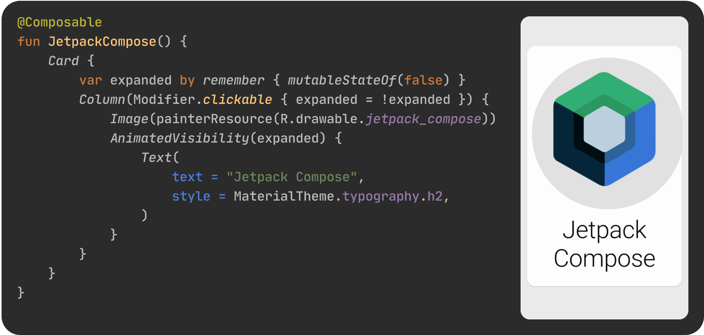
What is Jetpack compose?
Notes:
Các Jetpack Compose widget không sử dụng View hay Fragment nữa, chỉ sử dụng 1 activity duy nhất để render view. chúng chỉ là các phương thức để vẽ lên canvas. Plugin Compose Compiler xử lý tất cả các phương thức với chú thích @Composable và tự động cập nhật cấu trúc phân cấp UI.

Slide 5
Theming basics in Android
Attributes
Default style
Style vs Theme
Theme overlay
TextAppearance
Notes:
- Tất cả các android view đều xuất phát từ Attributes, height , width , back ground. Nó được sử dung every where trong view .
Default style .Là kiểu mặc đinh mà bạn không cần setup(Light no action bar , dark no action bar). Nó là kiểu cở sở của view . Khi bạn không có set màu, kiểu chữ chẳng hạn . Thì nó sẽ có 1 background hoặc 1 kiểu chữ mặc định.
Theme và stytle là 2 thành phần cấp cao nhất định hình nên design system. Stytle đùng để áp dung cho android view . Theme apps dung ở mức activity hoặc application.
Theme overlay là một kỹ thuật được sử dụng để overridecác thuộc theme hoặc view . Rất hữu ích khi update the theme of a specific part of your app.
TextAppearance chứa các thuộc tính để định hình TextView như là textColor, textSize . Chức năng going như style.
Khá là rắc rối , và khó hiểu cho dev đặc biệt là level fresher hoặc junior. App càng ngày càng lớn . Chúng ta muốn quản lý font chữ => style : đậm nhạt , kiểu chữ , size . Kế thừa từ parent tạo thành các lớp base để sử dung . Nó khá là nhiều và rắc rối.

Slide 6
Compose theme
Jetpack Compose theme is a wrapper class of Material Theme offers an implementation of Material Design
It built on top of Material Theming which is a systematic way to customize Material Design to better reflect your product's brand.
A Material Theme comprises color, typography and shape attributes.
An understanding of Material Theming is helpful to understand how to theme your Jetpack Compose apps
Notes:
Là lớp wrapper class Material Theme . Nó xây dung trên top của Material Theming . Chúng ta có thể xây dung các custom design system sử dụng các Api có sẵn của compose. Nên là nếu có hiểu biết về Material theming sẽ rất quan tring trong khi làm việc với jetpack compose theme.
Compose theme cung cấp các Class cở bản như là : Color , typography, shape

Slide 7
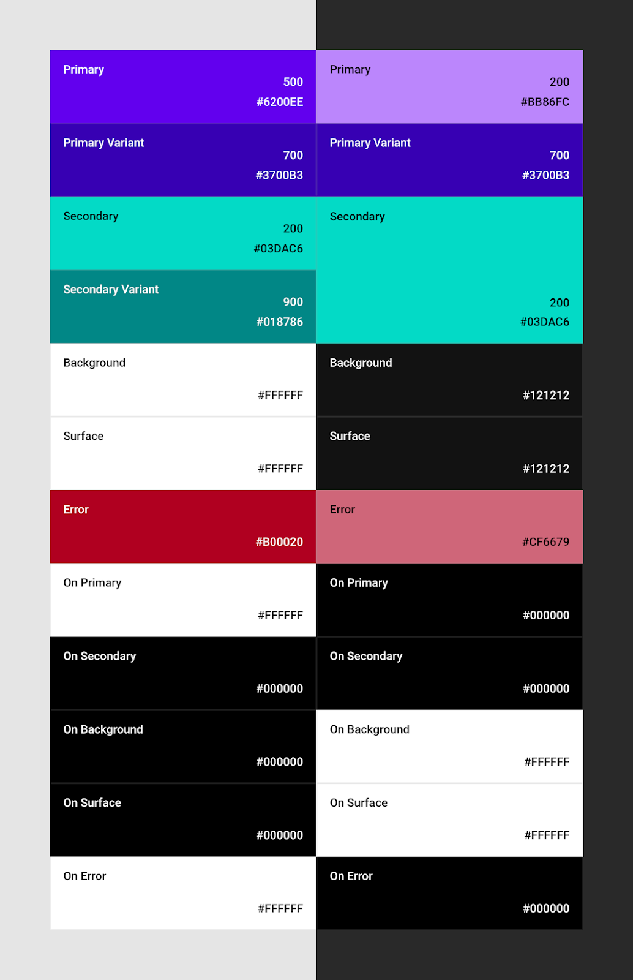
Color
Primary Color
Primary Variant Color
Surface
Error
Notes:
- Màu sắc được define trong Color Class - Mình sẽ define ra các palate màu mà mình cần (Darkmode và light mode)

Slide 8
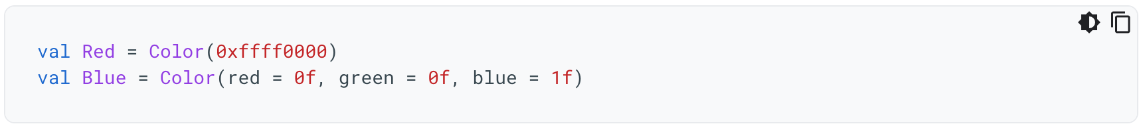
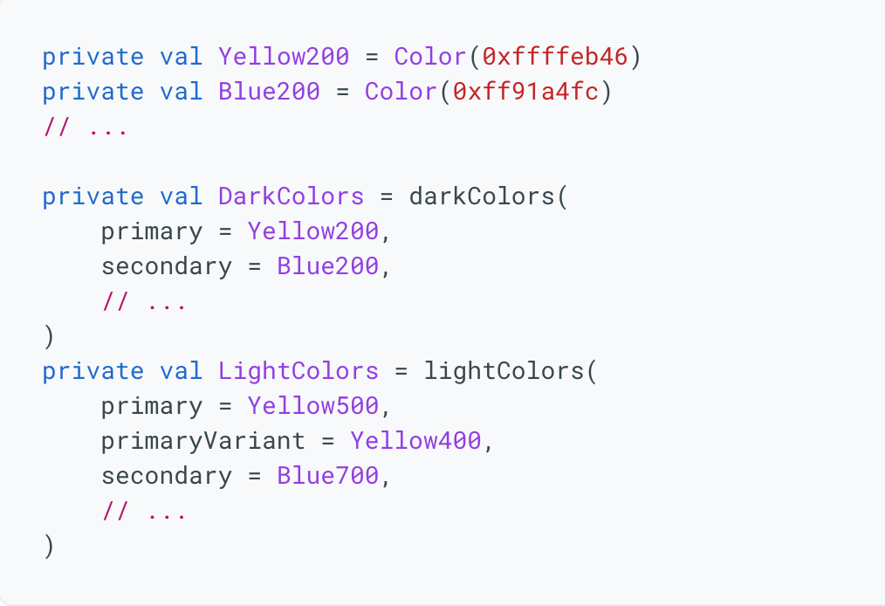
Color
Notes:
- Màu sắc được define trong Color Class, một lớp lưu trữ dữ liệu đơn giản. - Color là nơi define color của app . Mình sẽ define ra các palate màu mà mình cần . - 2 ký tự đầu là độ trong của màu .

Slide 9
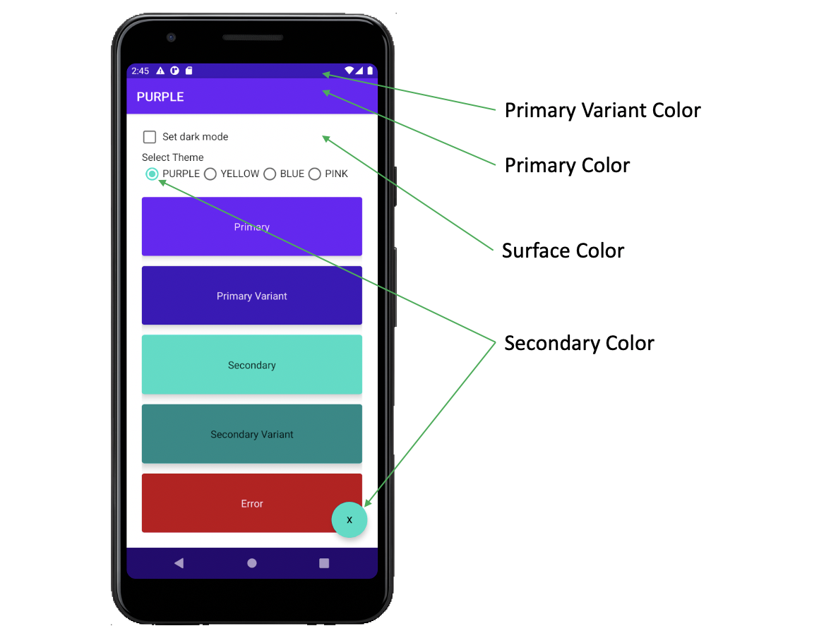
Color
Primary Color
Primary Variant Color
Background
Surface
Error
Notes:
Primary variant color đại điện cho system bar . -Primari Color đại điện cho action bar .
Surface => Background _ Secondary đại điện cho màu background cho các componets : Button, TextView,…

Slide 10
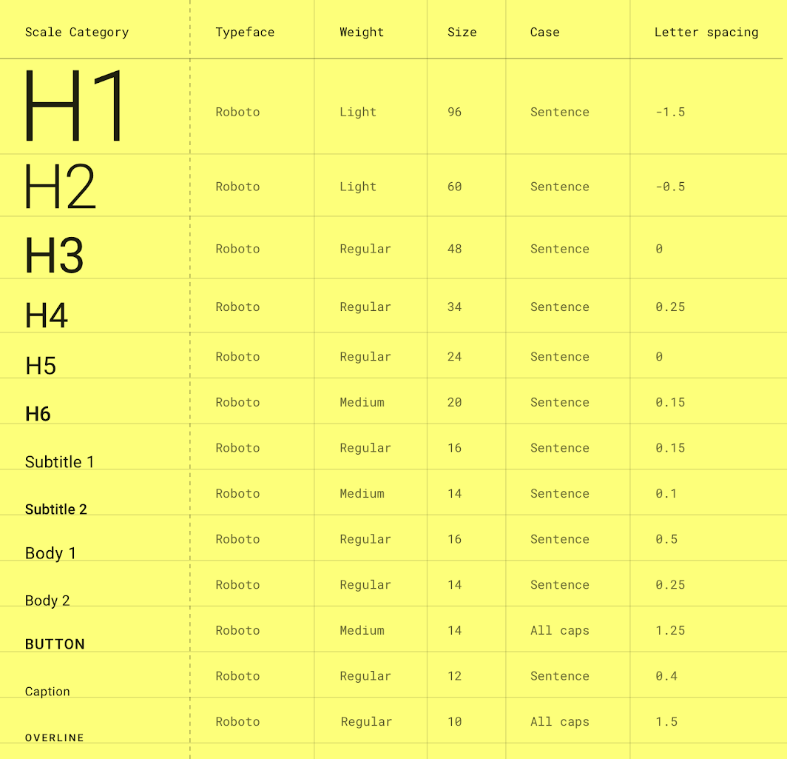
Typograph
Promote consistency
Notes:
- Define trong typography class. - Phân mảnh rất nhỏ theo Material Design type scale dứoi dạng thang đo như hinh. Nó tạo ra 1 hệ thống thống nhất và có thể tái sử dung một cách hiệu quả nhất.

Slide 11
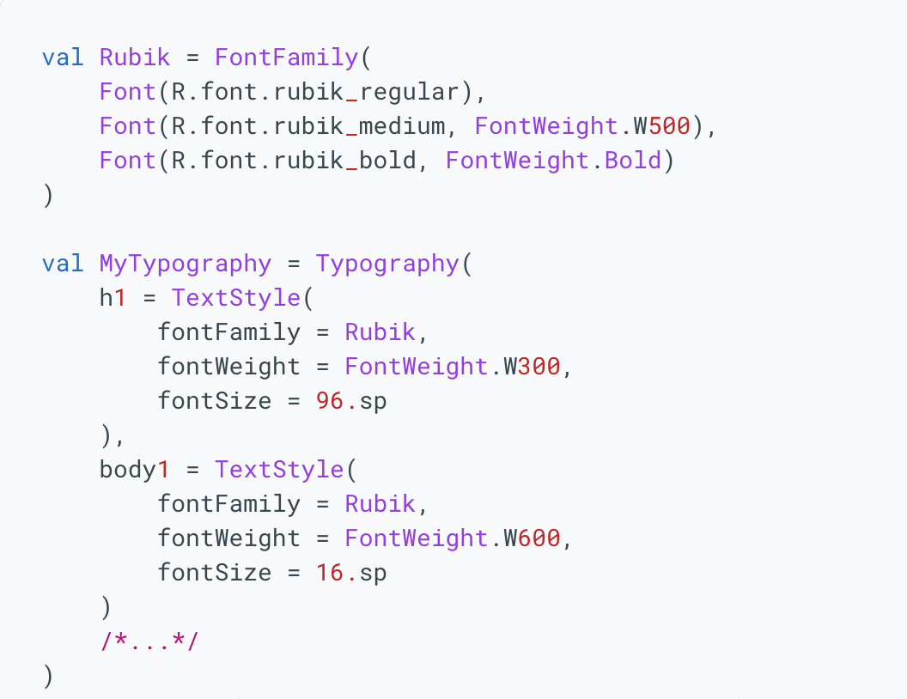

Slide 12
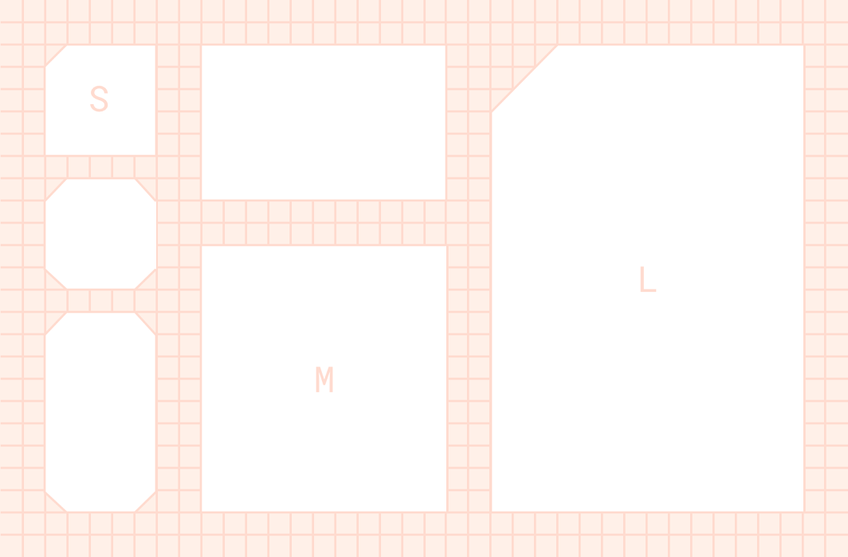
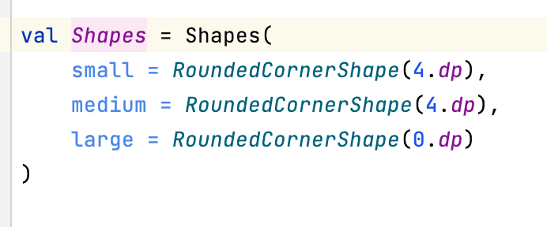
Shape
Customizing your shape.
Material defines a shapesystem.
Notes:
-Qui đinh rounded corners (đường cong của góc) .=> Material design có define ra 3 cỡ là : smaill ~ 4dp , medium ~ 8dp , lager~16dp . Mình có thể chỉnh sửa , và them các khoảng cách như padding và margin.

Slide 13
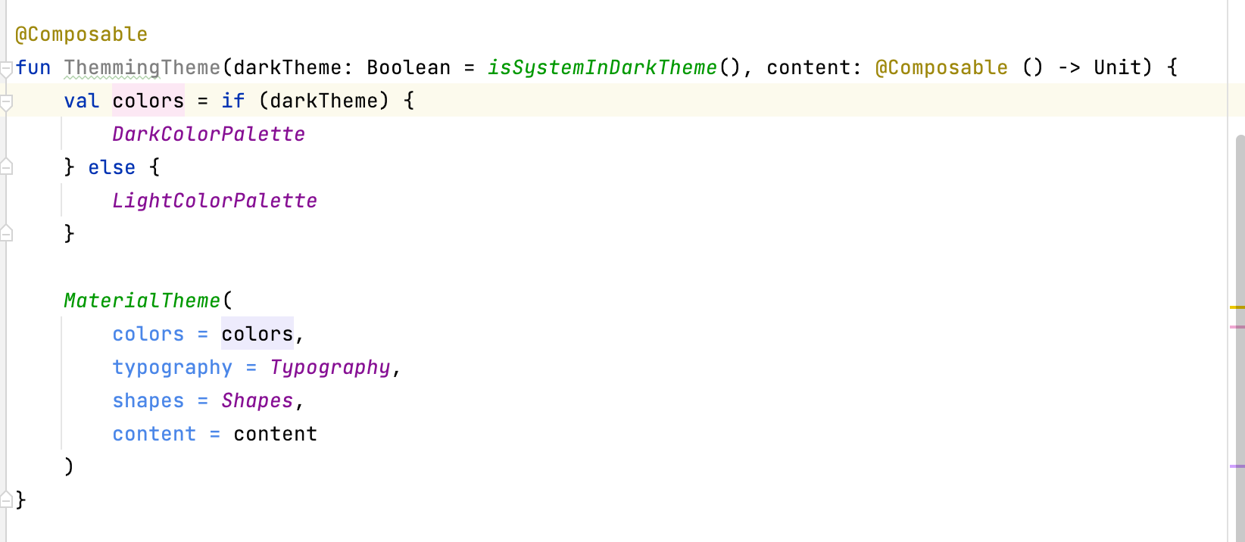
Define your theme

Slide 14
Theming in core-v2

Slide 15
Locally scoped data with CompositionLocal
Passing data down through the Composition implicitly
Another key signal for using CompositionLocal is when the parameter is cross-cutting and intermediate layers of implementation should not be aware it exists, A Material Theme comprises color, typography and shape attributes.
Notes:
Có chức năng giônhs 1 cái root object của design system. Nó sẽ provide các thành phần trong design system . Và khi sử dụng các thành phần này đều sẽ được ánh xạ tới.

Slide 16
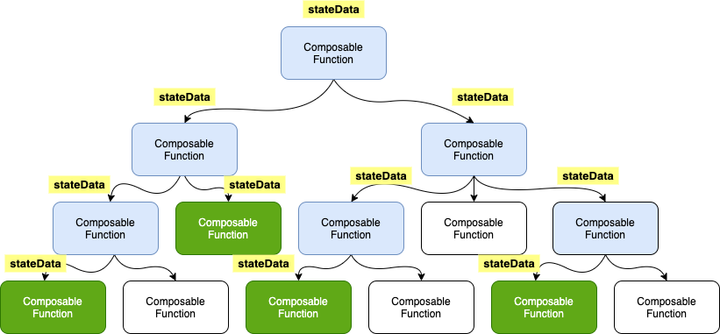
Notes:
- Composable func ở đây là view . Giữ stateData nói chung ở đây là state color, chữ ,…. Pass data từ cha xuống con bằng parameter theo sự phân cấp từ trên xuống dưới.

Slide 17
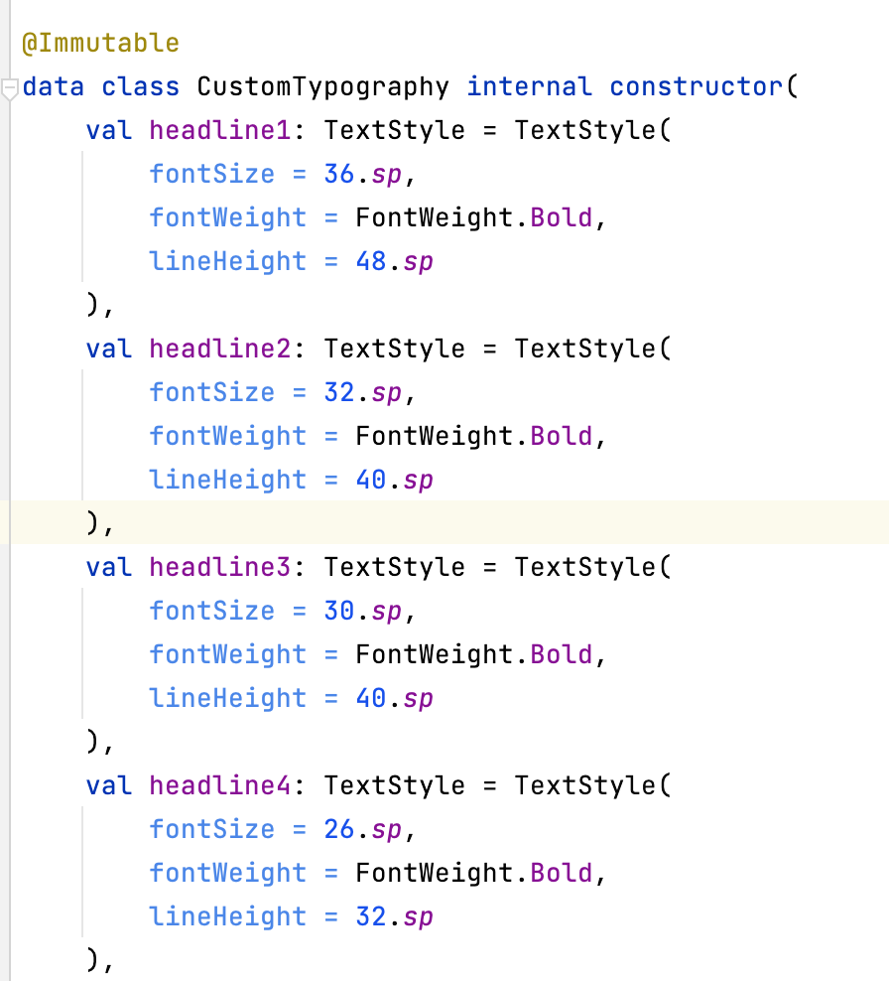
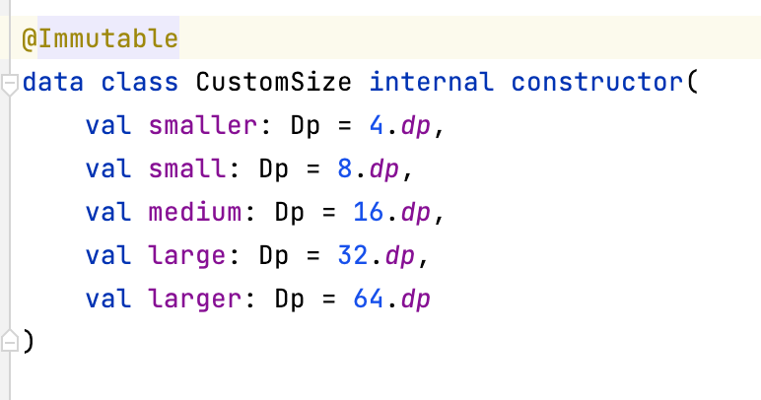
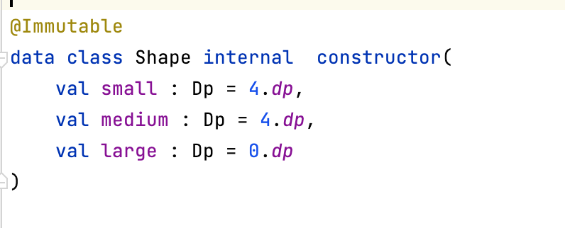
Notes:
- Single source truth nó sẽ không thay đổi được trong code . Và chỉ sử dụng trong Composeable qua anotation @Composable Only. - Chỉnh sửa ở các file này thì tất cả các phần tử đều được ánh xạ đến.

Slide 18
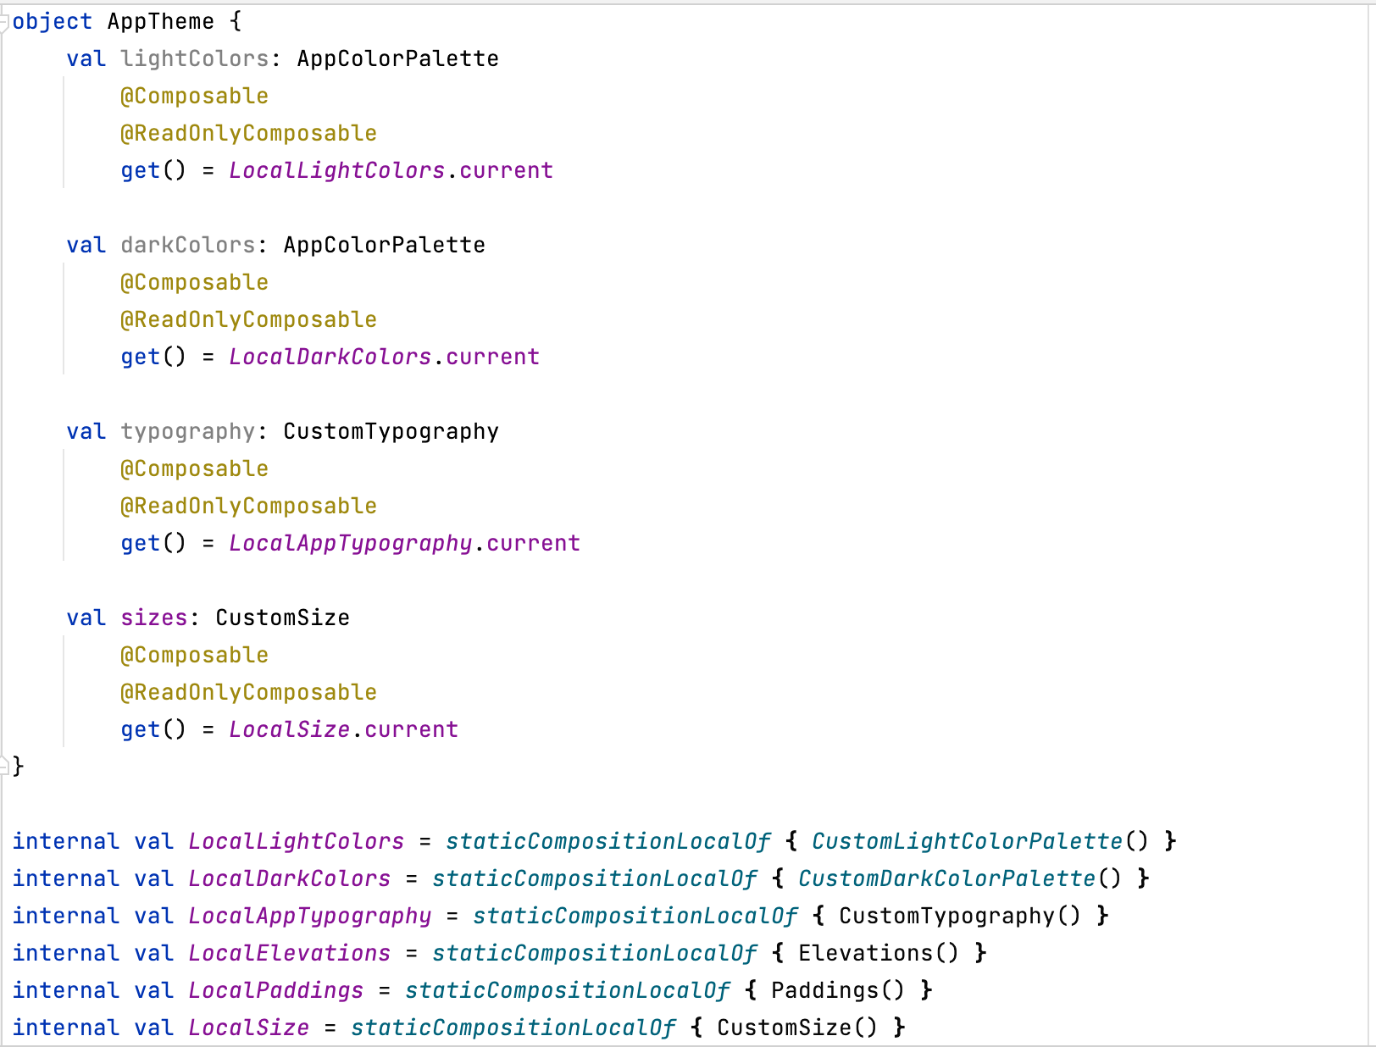

Slide 19
Thank you for watching!

